Slide 1
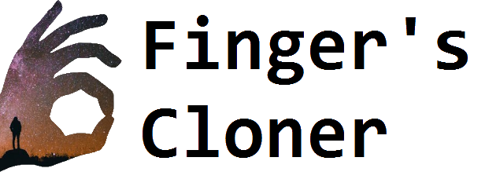
Loïc Dubas – CFPT – TPI 2018

Slide 2
Sommaire
Introduction
Leap Motion
Principales fonctionnalités
Méthodes mises en œuvre
Démonstration
Conclusion
Questions

Slide 3

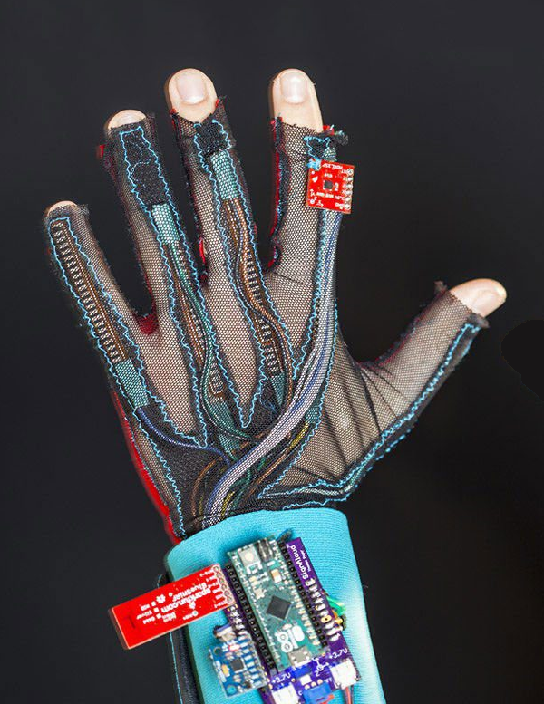
Introduction
Le projet
Les objectifs
Les solutions possibles

Slide 4
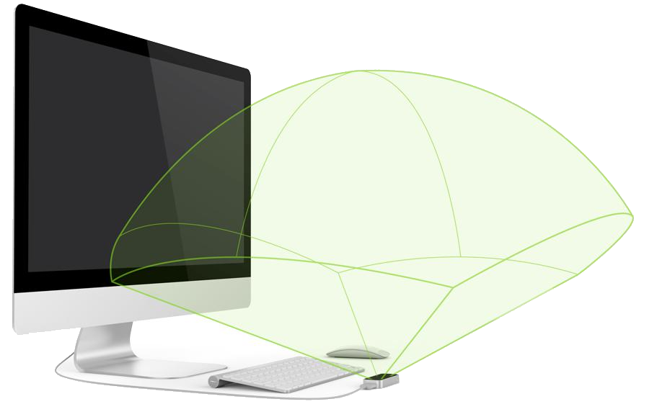
Leap Motion
Champ de vision

Slide 5
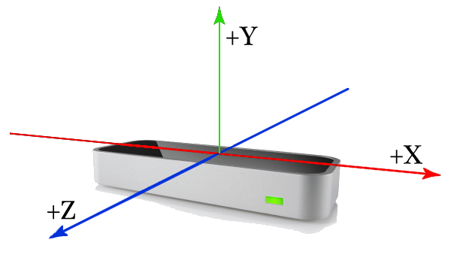
Leap Motion
Trois axes

Slide 6
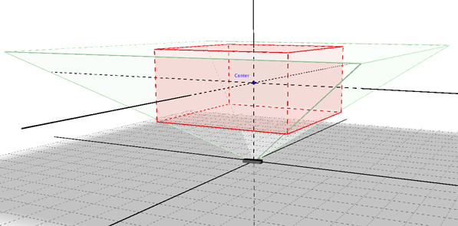
Leap Motion
InteractionBox

Slide 7
Principales fonctionnalités
Visualisation temps réel de la main
Enregistrement de la position de la main
Choix d’un modèle
Comparaison avec un modèle

Slide 8



Méthodes mises en œuvre
Logiciels utilisés
Leap Motion
Capture de la main
Classes :
MyHand
Paint
Serialization

Slide 9
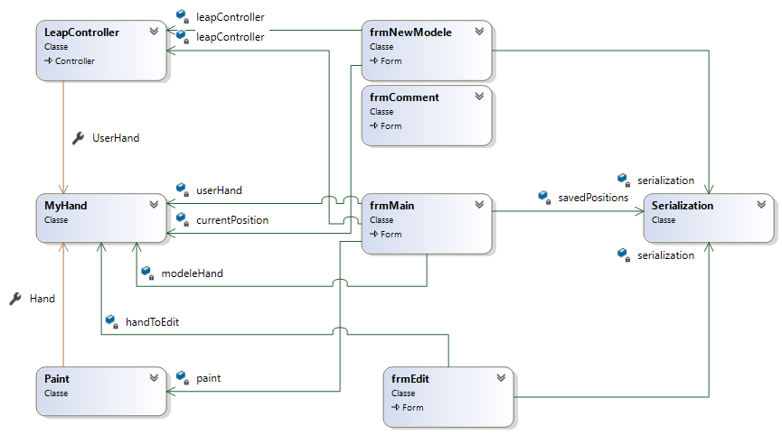
Diagramme de Classes

Slide 10
Démonstration

Slide 11
Conclusion
Ce que j’ai appris
Ce qu’il y a améliorer

Slide 12
Sources
http://smartgimmick.com/product/leap-motion/
http://sign-events.net/signaloud-des-gants-intelligents-pour-communiquer-entre-sourds-et-entendants/
http://mint.fh-hagenberg.at/?p=3098
https://developer-archive.leapmotion.com/documentation/python/devguide/Leap_Overview.html
https://developer-archive.leapmotion.com/documentation/python/api/Leap.InteractionBox.html
https://fr.wikipedia.org/wiki/Leap_Motion#/media/File:Leap_Motion_logo.svg
https://commons.wikimedia.org/wiki/File:Visual_Studio_2013_Logo.svg
https://fr.wikipedia.org/wiki/GitHub#/media/File:Octicons-mark-github.svg

Slide 13
Questions ?

